Slide 1
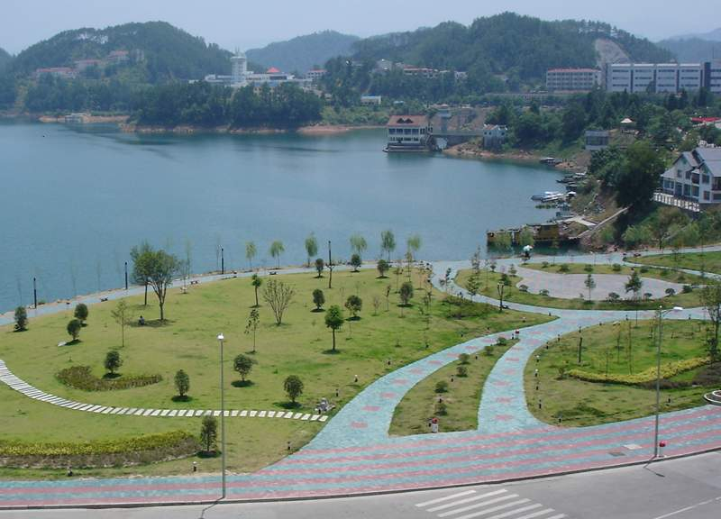
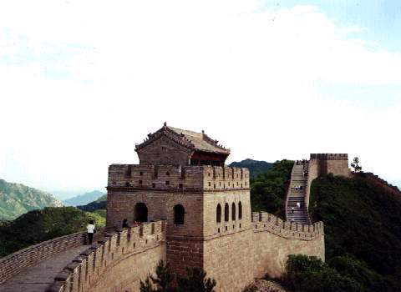
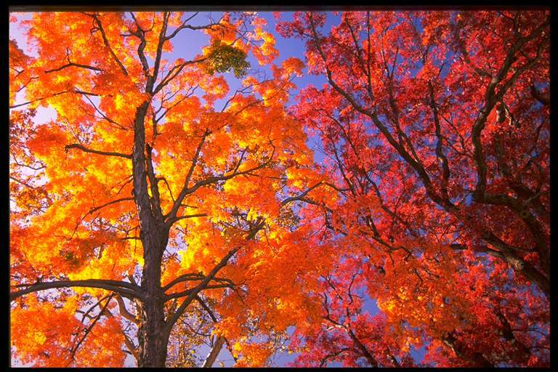


语文园地一 （第二课时）
夏天过去了
大雁南飞
秋天天来了
淳安县千岛湖镇第五小学
章霞

Slide 2
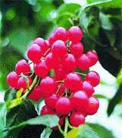
山峰
旅游团
名片
巨石
光盘
我
会
读
枫树
翠鸟
菊花
胳膊
奇形怪状
娃娃
降落伞
风景区
甲鱼
高粱
橘子
认识
观察
勤劳
尤其

Slide 3
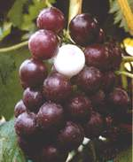
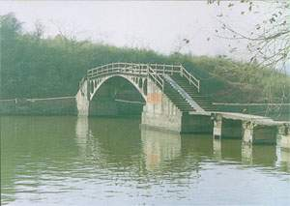
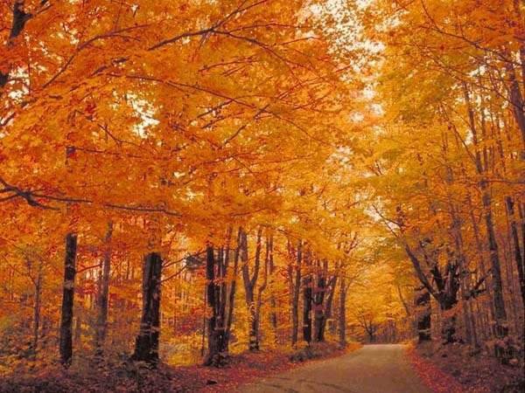
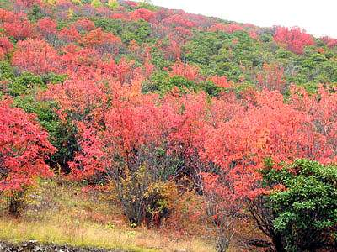
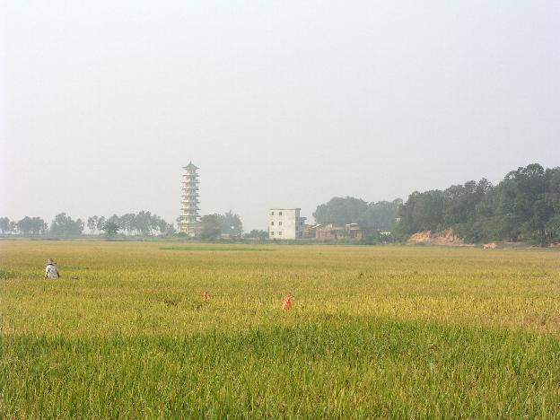

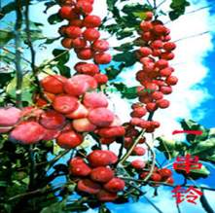
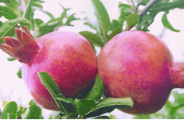
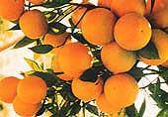
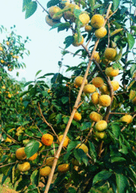
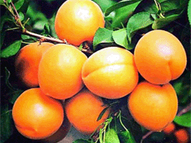
读读背背
秋天到
秋 天 到 ，秋 天 到 ，田 里 庄 稼 长 得 好。
棉 花 朵 朵 白 ，大 豆 粒 粒 饱 ，
高 粱 涨 红 了 脸 ，稻 子 笑 弯 了 腰 。
秋 天 到 ，秋 天 到 ，圆里果子长得好.
枝 头 结 柿 子 , 架 上 挂 葡 萄 ,
黄 澄 澄 的 是 梨 , 红 彤 彤 的 是 枣 .
zhuāng
jà
lì
bǎo
zhàng
美丽的秋天来了
层
林
尽
染
pú
táo
dēng
zǎo
炎炎夏日过去了

Slide 4
秋 天 到
秋 天 到 ，秋 天 到 ，田 里 庄 稼 长 得 好。
棉 花 朵 朵 白 ，大 豆 粒 粒 饱 ，
高 粱 涨 红 了 脸 ，稻 子 笑 弯 了 腰 。
秋 天 到 ，秋 天 到 ，圆里果子长得好.
枝 头 结 柿 子 , 架 上 挂 葡 萄 ,
黄 澄 澄 的 是 梨 , 红 彤 彤 的 是 枣 。
读读背背
美丽的秋天来了
层
林
尽
染
炎炎夏日过去了

